Slide 2
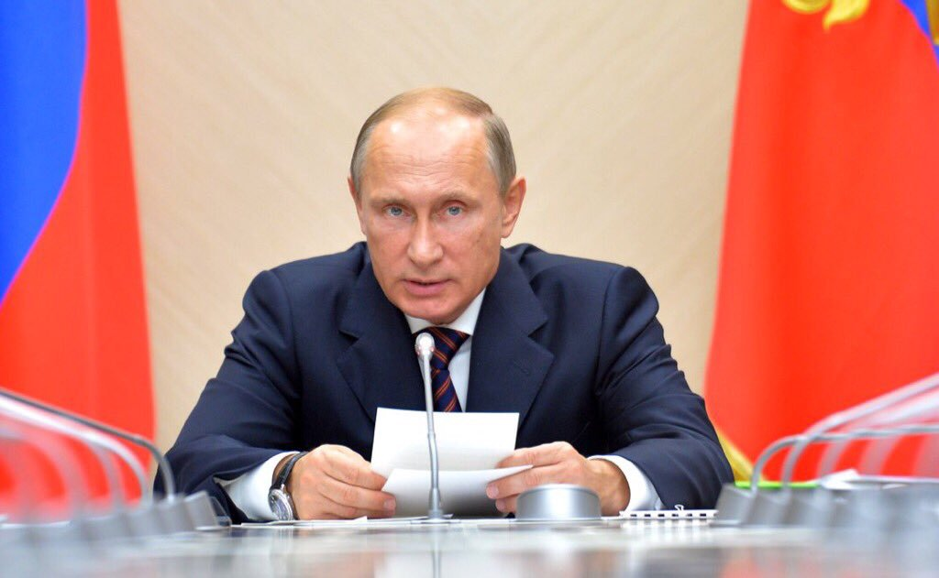
Послание Президента Российской Федерации Федеральному Собранию (4 декабря 2014 года)
Комплекс мер, направленных на совершенствование системы СПО, на 2015 - 2020 годы
Приоритетный проект «Образование» по направлению «Подготовка высококвалифицированных специалистов и рабочих кадров с учетом современных стандартов и передовых технологий
Во исполнение указанного поручения распоряжением Правительства Российской Федерации от 03.03.2015 года № 349-р утвержден комплекс мер, направленных на совершенствование системы среднего профессионального образования, на 2015 - 2020 годы, в том числе по созданию условий для осуществления подготовки кадров по наиболее востребованным и перспективным профессиям и специальностям в соответствии с лучшими зарубежными стандартами и передовыми технологиями к 2020 году в половине профессиональных образовательных организаций.

Slide 3
Во исполнение указанного поручения распоряжением Правительства Российской Федерации от 03.03.2015 года № 349-р утвержден комплекс мер, направленных на совершенствование системы среднего профессионального образования, на 2015 - 2020 годы, в том числе по созданию условий для осуществления подготовки кадров по наиболее востребованным и перспективным профессиям и специальностям в соответствии с лучшими зарубежными стандартами и передовыми технологиями к 2020 году в половине профессиональных образовательных организаций.

Slide 7
ОСНОВНЫЕ ПОЛОЖЕНИЯ ОРГАНИЗАЦИИ И ПРОВЕДЕНИЯ ГОСУДАРСТВЕННОЙ ИТОГОВОЙ АТТЕСТАЦИИ В СООТВЕТСТВИИ С ТРЕБОВАНИЯМИ ФГОС СПО И МЕТОДИКОЙ WORLDSKILLS

Slide 8
Основные понятия для организации и проведения ДЭ по стандартам WSR
Демонстрационный экзамен - форма оценки соответствия уровня знаний, умений, навыков студентов и выпускников, осваивающих ППКРС, ППССЗ, позволяющих вести профессиональную деятельность в определенной сфере и (или) выполнять работу по конкретным профессии или специальности в соответствии со стандартами WSR.
Комплект оценочных (контрольно-измерительных) материалов - совокупность заданий, их спецификации, технических описаний оцениваемых компетенций, критериев и инструментов оценивания, обеспечивающих в целом оценку результатов выполнения заданий демонстрационного экзамена по стандартам WSR.
Центр проведения демонстрационного экзамена по стандартам Ворлдскиллс Россия (ЦПДЭ) – организация, располагающая площадкой для проведения демонстрационного экзамена по стандартам WSR, материально-техническое оснащение которой соответствует требованиям Союза «Ворлдскиллс Россия».
Техническое описание - документ, определяющий название компетенции, последовательность выполнения задания, критерии оценки, требования к профессиональным навыкам участников, состав оборудования, компоненты, оснастку, основное и дополнительное оборудование, требования по нормам охраны труда и технике безопасности, разрешенные и запрещенные к использованию материалы и оборудование.
Инфраструктурный лист (ИЛ) - список необходимых материалов и оборудования для проведения демонстрационного экзамена по определенной компетенции по стандартам WSR.

Slide 9
Основные понятия для организации и проведения ДЭ по стандартам WSR
Эксперт – лицо, подтвердившее знания, умения и навыки по какой-либо компетенции в соответствии с требованиями Союза “Ворлдскиллс Россия» (сертифицированный эксперт Ворлдскиллс), а также лицо, прошедшее специализированную программу обучения, организованную Союзом «Ворлдскиллс Россия» и имеющее свидетельство о праве проведения демонстрационного экзамена, корпоративных и региональных чемпионатов по стандартам Ворлдскиллс Россия.
Главный эксперт на площадке (Главный эксперт) – эксперт, определенный в соответствии с порядком, установленным Союзом «Ворлдскиллс Россия» ответственным по организации и проведению демонстрационного экзамена на определенной площадке по какой-либо компетенции и наделенный соответствующими полномочиями.
Технический эксперт – эксперт, отвечающий за техническое состояние оборудования и соблюдение всеми присутствующими на площадке лицами правил и норм охраны труда и техники безопасности/
Экспертная группа – группа экспертов для оценки выполнения заданий демонстрационного экзамена на площадке по определенной компетенции.
eSim – это система мониторинга, сбора и обработки результатов демонстрационного экзамена.
CIS (Competition Information System) - это специализированное программное обеспечение для обработки информации во время демонстрационного экзамена. Доступ к системе предоставляется Союзом «Ворлдскиллс Россия» по официальному запросу от организаторов экзамена.

Slide 10
Обязательные условия для проведения демонстрационного экзамена
Для проведения демонстрационного экзамена по стандартам WSR в 2017 году используются контрольно-измерительные материалы и инфраструктурные листы, разработанные экспертами Ворлдскиллс на основе конкурсных заданий и критериев оценки Финала IV Национального чемпионата «Молодые профессионалы» (WorldSkills Russia) 2016 года.
Процедура выполнения заданий демонстрационного экзамена и их оценки проходит на площадках, материально-техническая база которых соответствует требованиям Союза «Ворлдскиллс Россия».
Оценка результатов выполнения заданий экзамена осуществляется исключительно экспертами Ворлдскиллс .
Регистрация участников и экспертов демонстрационного экзамена осуществляется в Электронной системе мониторинга, сбора и обработки данных (eSim)
Для регистрации баллов и оценок по результатам выполнения заданий демонстрационного экзамена используется международная информационная система Competition Information System

Slide 11
Этапы подготовки и проведения ДЭ
Организационный этап
Определение перечня компетенций, площадок проведения и формирование графика проведения ДЭ
Формирование экспертной группы, организация и обеспечение деятельности Экспертной группы
Проведение демонстрационного экзамена
Подготовительный этап
Правила и нормы техники безопасности
Оформление результатов экзамена. Итоговое заседание Экспертной группы
Разработка регламентирующих документов
Регистрация участников экзамена, информирование о сроках и порядке проведения демонстрационного экзамена
Подготовка площадки проведения экзамена и установка оборудования
Проведение основных мероприятий демонстрационного экзамена
Оценка экзаменационных заданий

Slide 12
Демонстрационный экзамен по профессии Повар, кондитер
(компетенция Кондитерское дело)
ТЕМА.
Все изделия должны соответствовать теме «Тысяча и одна ночь». Тема «Тысяча и одна ночь» должна быть визуально представлена во всех изделиях всех модулей.
МОДУЛИ: A B C F G
Соревнования длятся 15 часов в течение 3дней, готовятся изделия всех модулей
МОДУЛЬ А –Подготовка рабочего места.
МОДУЛЬ В – Моделирование. ДЕНЬ ПЕРВЫЙ
Изготовить 2 вида сформованных вручную изделия из марципана/ сахарной пасты (фигурки, животные, фрукты):
МОДУЛЬ С – Шоколад. ДЕНЬ ВТОРОЙ
Изготовить три вида конфет, используя техники изготовления: корпусные, трюфели и на выбор участника по 15 штук каждого вида:
корпусные – минимум с 2 начинками
трюфели – отсажены, с полным, последующим погружением в шоколад
3й вид - техника изготовления и начинка на выбор участника
МОДУЛЬ F – Антреме –таинственная корзина. ДЕНЬ ТРЕТИЙ
МОДУЛЬ G – Миниатюры. ДЕНЬ ТРЕТИЙ

Slide 13
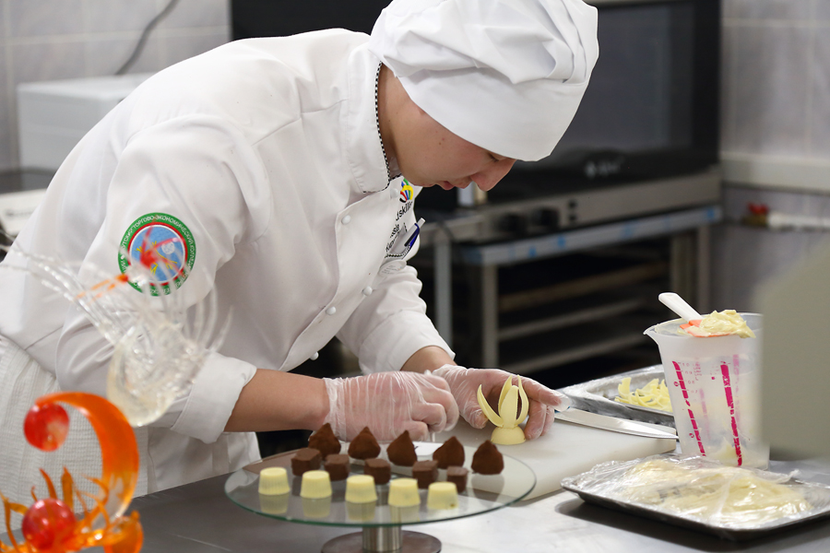
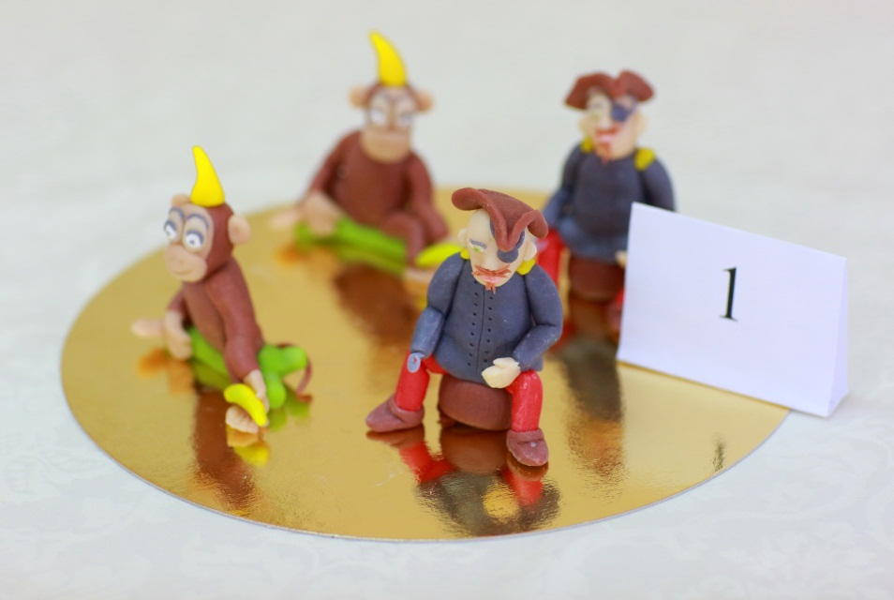
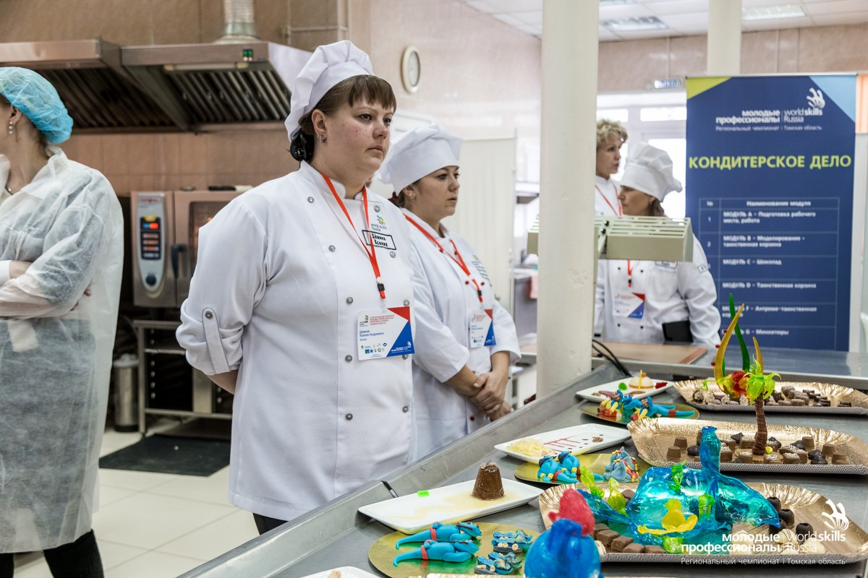
Демонстрационный экзамен по профессии Повар, кондитер
(компетенция Кондитерское дело)

Slide 15
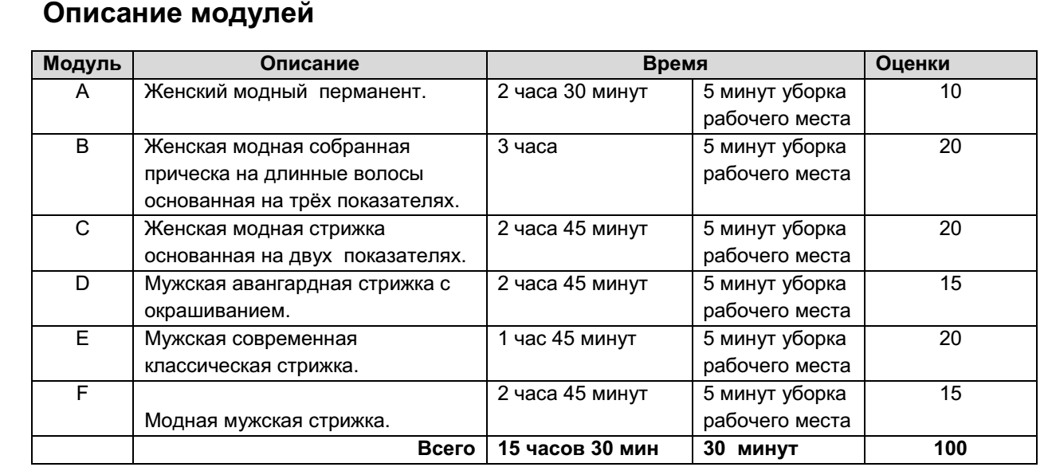
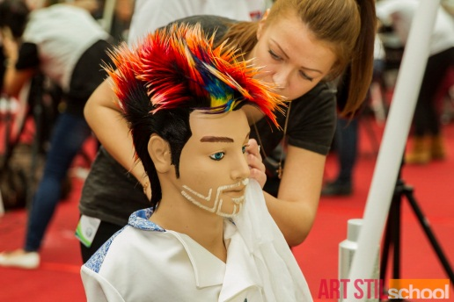
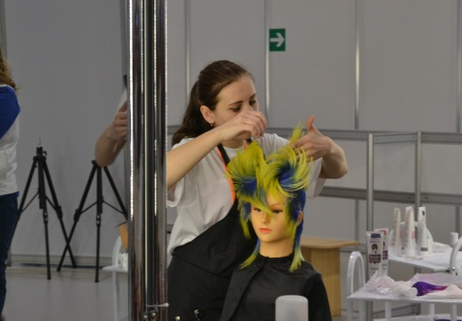
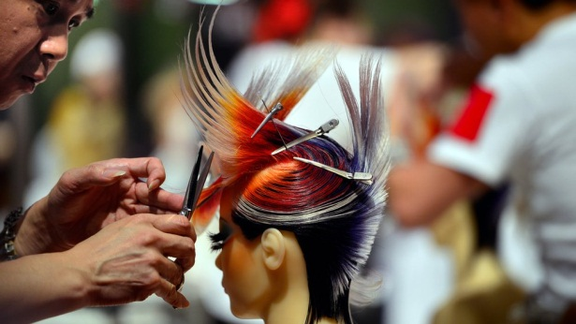
Демонстрационный экзамен по профессии Парикмахер (компетенция Парикмахерское искусство)

Slide 16
Демонстрационный экзамен по профессии Парикмахер (компетенция Парикмахерское искусство)
Модуль «А» - Женский модный перманент Участники экзамена должны создать модный, коммерческий дизайн, выполнить перманентую завивку волос, стрижку и укладку. Это должен быть коммерческий образ (пример: модные журналы, постеры, ТВ, билборды)
Модуль «В» – Женская модная собранная прическа на длинные волосы, основанная на трёх показателях. Законченный результат должен отражать модные тенденции в женских причёсках на длинных волосах с коммерческим окрашиванием. Участникам конкурса предоставляется свобода в выборе образа. Это должен быть коммерческий образ (пример: модные журналы, постеры, ТВ, билборды, и т.д.), он не должен быть в стилистике ОМС (Organization Mondiale Coiffure – Всемирная организация парикмахеров).
Модуль «С» – Женская модная стрижка, основанная на двух показателях. Законченный образ должен отражать модные тенденции в женских стрижках. В рамках модуля будет установлено два «пакета», которые будут соответствовать двум показателям – окрашивание и текстура. В каждом «пакете» будут пожелания клиентов относительно соответствующего показателя. Перед началом соревнования, из каждого «пакета» «вслепую» извлекут по одному пожеланию.
МОДУЛЬ «D» - Мужская авангардная стрижка, окрашивание и укладка Это художественный конкурс, предполагающий модернистский, более динамичный стиль, где используется более продвинутый, характерный дизайн стрижки и цвета. Прическа по своему дизайнерскому решению, сочетанию текстур и цветов должна быть экстремальной, соответствующей футуристическому стилю и отображать нестандартную идею.
Модуль «E» – Мужская современная классическая стрижка. В рамках данного модуля необходимо создать мужскую современную классическую стрижку и укладку. При работе с затылочной и височно-боковыми зонами в такой стрижке традиционно выполняются градуировка и сведение волос на «нет».
Модуль «F» – Модная мужская прическа Участникам конкурса будет представлено несколько фотографий, из которых они смогут выбрать ту, которую они будут воспроизводить в своей работе.

Slide 18
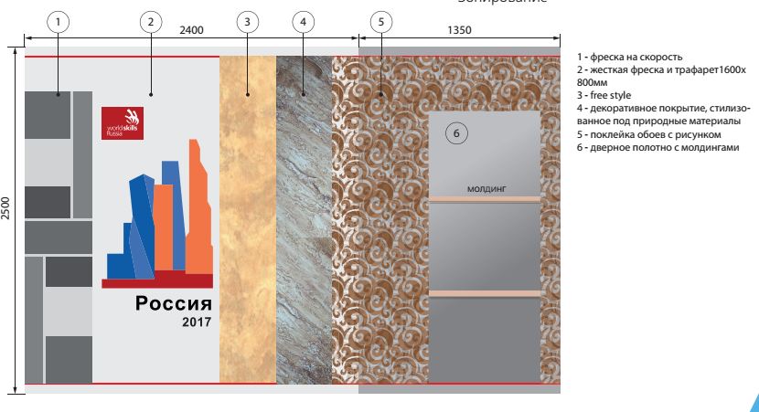
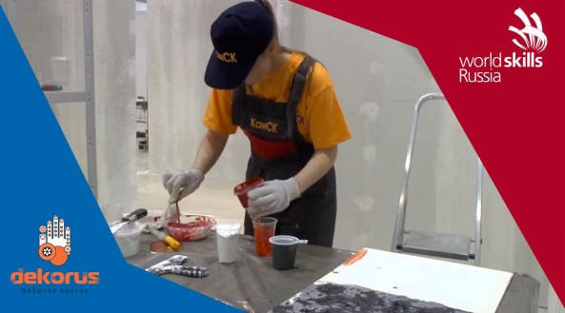
Демонстрационный экзамен по профессии
Мастер отделочных строительных работ
(компетенция Малярные и декоративные работы)
Модуль «F» – Начало работ. ТБ, Приемка объекта и МТБ, подготовка места и материала
Модуль «A» оклеивание поверхности обоями
Модуль «B» Подготовка и покраска двери и молдинга
Модуль «C» Жесткая фреска (Дизайн и надпись)
Модуль «D» Фреска на скорость
Модуль «E» Декорирование поверхности
Уборка рабочего места. Сдача объекта

Slide 19
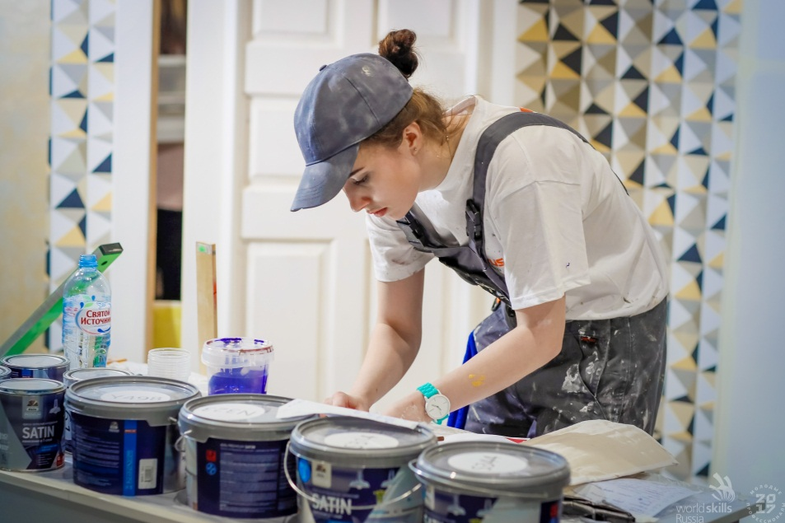
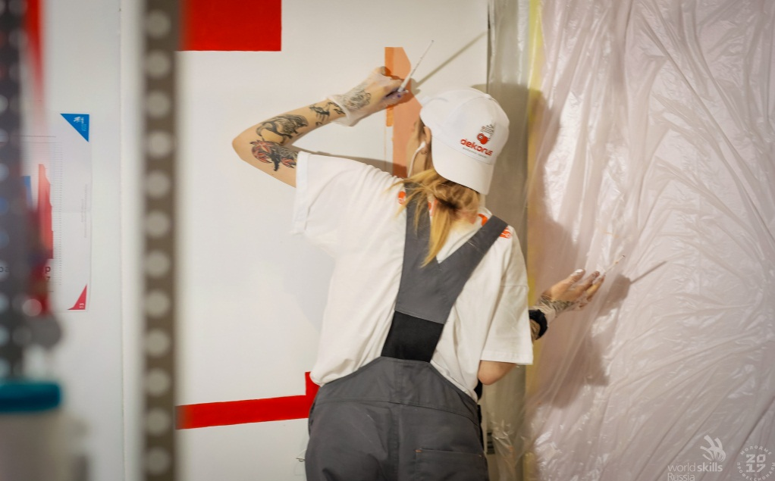
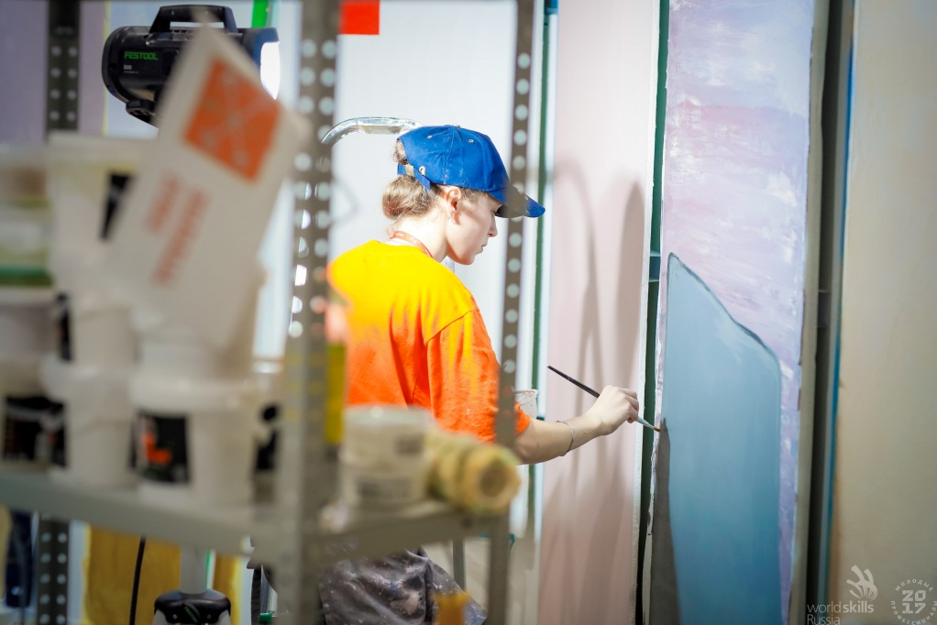
Демонстрационный экзамен по профессии
Мастер отделочных строительных работ
(компетенция Малярные и декоративные работы)

Slide 21
Демонстрационный экзамен по профессии
Официант, бармен
(компетенция Ресторанный сервис)
Бар
Банкеты - Подача блюд, silver queridon сервис.
Высокая кухня - подача блюд с использованием подсобного стола
Ужин в неофициальной обстановке
Определение спиртных напитков
Подготовка и подача нарезанных блюд
Подготовка и подача коктейлей
Cкладывание столовых салфеток
Ознакомление и определение ликера и крепленого вина
Сервировка стола и складывание салфеток (бумажных) для обслуживания ресторана в стиле бистро
Оформление, соответствующее ресторану в стиле бистро, - до трех столов, обслуживаемых одновременно
Обслуживание трех столов до четырех гостей за каждым. Столы занимаются с перерывом до 15 мин.
Подача напитков из бара
Ознакомление и определение вина
Накрыть фуршетный стол скатертью
Оформление, соответствующее стандартному меню в Тестовом проекте
Подача банкетного обеда для 6-8 гостей
Оформление, соответствующее меню из четырех блюд. Подача изысканных блюд для четырех Гостей, включая:
Блюда из целой рыбы / филе Gueridon
Компоновка блюда Gueridon
Блюда фламбе Gueridon
Подача блюд с серебряной посуды
Открытие и подача белого и красного вина. Декантация или аэрация вина
Подача кофе Gueridon
Подача спиртных напитков и ликеров

Slide 22
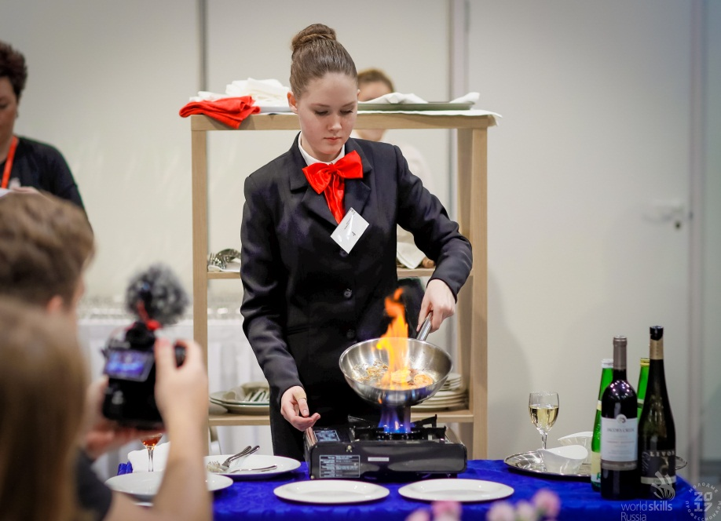
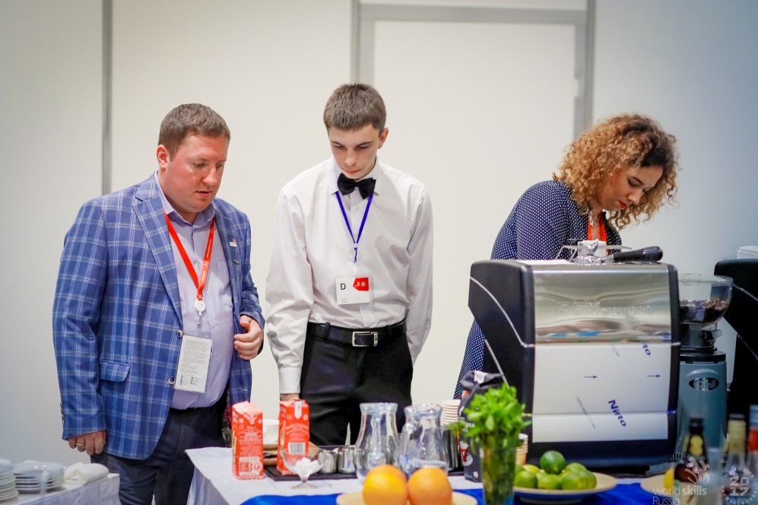
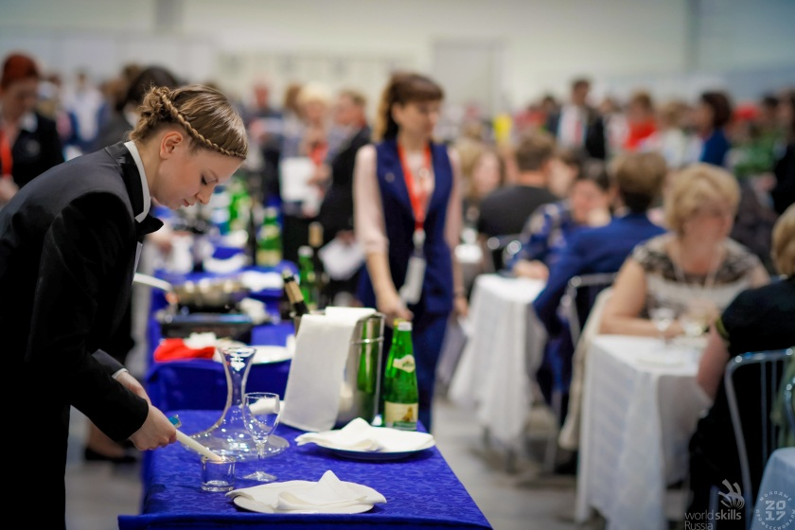
Демонстрационный экзамен по профессии
Официант, бармен
(компетенция Ресторанный сервис)

Slide 24
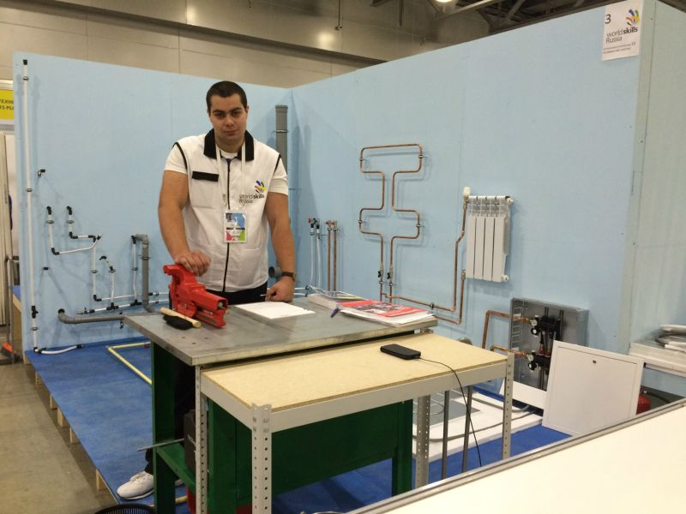
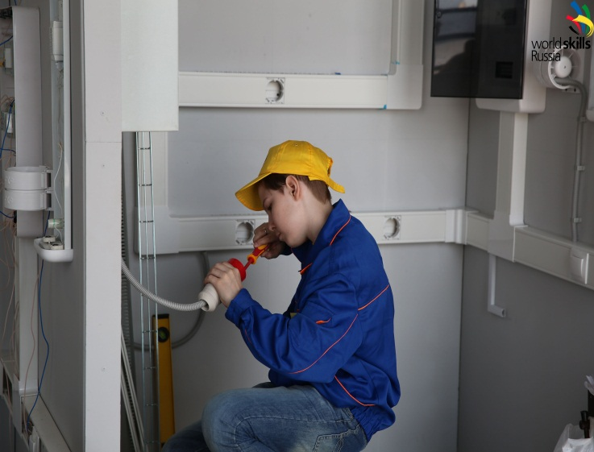
Демонстрационный экзамен по профессии
Монтажник санитарно-технических, вентиляционных систем и оборудования
(компетенция Сантехника и отопление)
Расчет дизайна полетенцесушителя согласно заданным параметрам.
Заказ материалов необходимых для выполнения задания.
Модуль 1 Система водоотведения и монтаж сантехнических приборов.
Модуль 2 Системы холодного и горячего водоснабжения.
Модуль 3 Система отопления включая полотенцесушитель и поверхностное отопление.
Модуль 4 Система газоснабжения.
«Живая» инсталляция сантехнических приборов заключающаяся в ремонте или замене оборудования включая утилизацию.

Slide 26
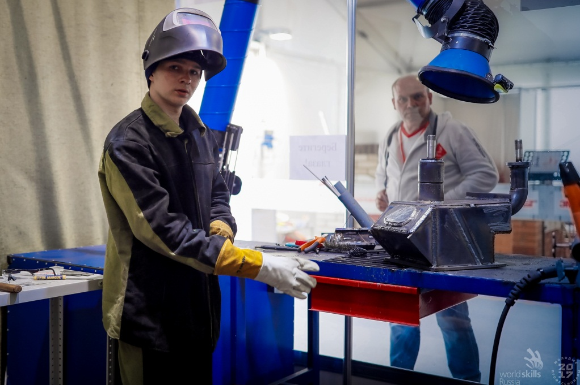
Демонстрационный экзамен по профессии
Монтажник санитарно-технических, вентиляционных систем и оборудования
(компетенция Сварочные технологии)
Модуль 1 - Контрольные образцы Сталь марки 09Г2С
Модуль 2. Алюминиевая структура (контрольные образцы из алюминиевых пластин): Ручная дуговая сварка неплавящимся электродом в среде защитных газов (РАД, 141).
Модуль 3.Конструкция из средне или высоколегированной стали : Ручная дуговая сварка неплавящимся электродом в среде защитных газов (РАД, 141).

Slide 28
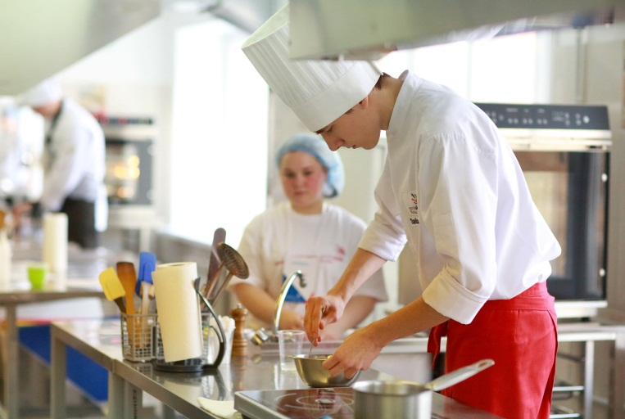
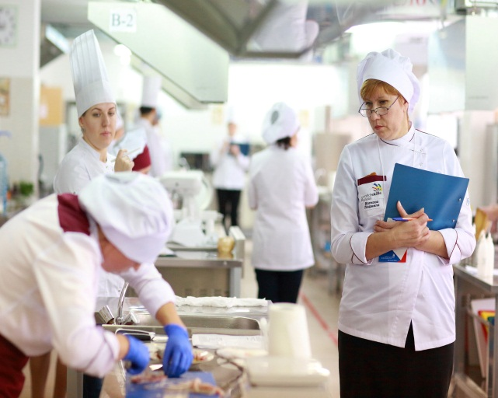
Демонстрационный экзамен по профессии Повар, кондитер (компетенция Поварское дело)
Все студенты экзамена за два дня проходят три модуля 1, 2 и 3 = (1+2.1, 2.2, 2.3, 2.4+3.1, 3.2, 3.3) на выполнение 1 модуля даётся 2 часа, на выполнение модуля 2 дается 3,5 часа, на выполнение 3 модуля дается 4,5 часа без учёта уборки рабочего места 0,5 часа, общая продолжительность выполнения заданий 11,5 часов.
Модуль 1. Подготовка сырья и полуфабрикатов для блюд Модуля 2
Модуль 2.1. Приготовить 2 порции холодной закуски из птицы - рулет (обязательные продукты – фисташки), 1 соус на выбор студента, минимум 1 гарнир на выбор студента
Модуль 2.2. Приготовить 2 порции горячей закуски из рыбы, минимум один овощной гарнир на выбор студента, минимум 1 соус на выбор студента
Модуль 2.3. Приготовить 2 порции горячего блюда из птицы (использовать 2 способа кулинарной обработки основного продукта), 2 вида гарнира из овощей (нарезка турне и пюре), минимум 1 соус на выбор студента
Модуль 2.4. Приготовить 2 порции десерта с использованием песочного теста (или его производных) как одного из основных компонентов
Модуль 3.1. Приготовить 3 вида ТАПАС по 2 штуки каждого вида
Модуль 3.2. Приготовить 2 порции блюда «Зразы мясные рубленные»
Модуль 3.3. Приготовить 2 порции десерта с использованием воздушного теста (или его производных) как одного из основных компонентов

